Slide 1
Università Milano Bicocca
Profili teorici e pratici sull'esecuzione delle pene e delle misure di sicurezza
16.3.2019
IL PRIMATO DELL' EDUCAZIONE DEL MINORE
IL COLLOCAMENTO IN COMUNITA'

Slide 2
NORMATIVA DI RIFERIMENTO:
CAPI II DRR 448/1988
ART. 18 C. 2
Provvedimenti in caso di arresto o di fermo del minorenne
Quando riceve la notizia dell'arresto o del fermo, il pubblico ministero dispone che il minorenne sia senza ritardo condotto presso un centro di prima accoglienza o presso una comunita' pubblica o autorizzata che provvede a indicare. Qualora, tenuto conto delle modalita' del fatto, dell'eta' e della situazione familiare del minorenne, lo ritenga opportuno, il pubblico ministero puo' disporre che il minorenne sia condotto presso l'abitazione familiare perche' vi rimanga a sua disposizione.
Art. 18 bis c.4
Accompagnamento a seguito di flagranza
Quando non e' possibile provvedere all'invito previsto dal comma 2 o il destinatario di esso non vi ottempera ovvero la persona alla quale il minorenne deve essere consegnato appare manifestamente inidonea ad adempiere l'obbligo previsto dal comma 3, la polizia giudiziaria ne da' immediata notizia al pubblico ministero, il quale dispone che il minorenne sia senza ritardo condotto presso un centro di prima accoglienza ovvero presso una comunita' pubblica o autorizzata che provvede a indicare.

Slide 3
ART. 19
Misure cautelari per i minorenni:
1. Nei confronti dell'imputato minorenne non possono essere applicate misure cautelari personali diverse da quelle previste nel presente capo. 2. Nel disporre le misure il giudice tiene conto, oltre che dei criteri indicati nell'articolo 275 del codice di procedura penale, dell'esigenza di non interrompere i processi educativi in atto. ((Non si applica la disposizione dell'articolo 275, comma 3, secondo periodo, del codice di procedura penale.)) 3. Quando e' disposta una misura cautelare, il giudice affida l'imputato ai servizi minorili dell'amministrazione della giustizia, i quali svolgono attivita' di sostegno e controllo in collaborazione con i servizi di assistenza istituiti dagli enti locali. 4. Le misure diverse dalla custodia cautelare possono essere applicate solo quando si procede per delitti per i quali la legge stabilisce la pena dell'ergastolo o della reclusione non inferiore nel massimo a cinque anni. 5. Nella determinazione della pena agli effetti della applicazione delle misure cautelari si tiene conto, oltre che dei criteri indicati nell'articolo 278, della diminuente della minore eta'.

Slide 4
ART. 22
Collocamento in comunita' 1. Con il provvedimento che dispone il collocamento in comunita' il giudice ordina che il minorenne sia affidato a una comunita' pubblica o autorizzata, imponendo eventuali specifiche prescrizioni inerenti alle attivita' di studio o di lavoro ovvero ad altre attivita' utili per la sua educazione. 2. Il responsabile della comunita' collabora con i servizi previsti dall'articolo 19 comma 3. 3. Si applicano le disposizioni dell'articolo 21 commi 2 e 4. 4. Nel caso di gravi e ripetute violazioni delle prescrizioni imposte o di allontanamento ingiustificato dalla comunita', il giudice puo' disporre la misura della custodia cautelare, per un tempo non superiore a un mese, qualora si proceda per un delitto per il quale e' prevista la pena della reclusione non inferiore nel massimo a cinque anni.

Slide 5
D.Lgs. 28 luglio 1989, n. 272 recante Norme di attuazione, di coordinamento e transitorie del decreto del Presidente della Repubblica 22 settembre 1988, n. 448, recante disposizioni sul processo penale a carico di imputati minorenni,
Art. 10 (Organizzazione delle comunita')
1. Per l'attuazione del decreto del Presidente della Repubblica 22 settembre 1988 n. 448, i centri
per la giustizia minorile stipulano convenzioni con comunita' pubbliche e private,
associazioni e cooperative che operano in campo adolescenziale e che siano
riconosciute o autorizzate dalla regione competente per territorio.
Possono altresi' organizzare proprie comunita', anche in gestione mista con enti locali.
2. L'organizzazione e la gestione delle comunita' deve rispondere ai seguenti criteri:
a) organizzazione di tipo familiare, che preveda anche la presenza di minorenni non sottoposti a
procedimento penale e capienza non superiore alle dieci unita', tale da garantire, anche attraverso progetti
personalizzati, una conduzione e un clima educativamente significativi;
b) utilizzazione di operatori professionali delle diverse discipline;
c) collaborazione di tutte le istituzioni interessate e utilizzazione delle risorse del territorio.
3. Operatori dei servizi minorili dell'amministrazione della giustizia possono essere distaccati
presso comunita' e strutture pubbliche o convenzionate per compiti di collaborazione
interdisciplinare.

Slide 6
LA VITA COMUNITARIA E I PROGETTI EDUCATIVI
l'ispirazione dei principi che governano il Processo Penale Minorile
Regole Minime di Pechino del 1985
5. (Obiettivi della giustizia minorile). - Il sistema di giustizia minorile deve avere per obiettivo la tutela del giovane ed assicurare che la misura adottata nei confronti dei giovane sia proporzionale alle circostanze del reato e all'autore dello stesso.
29. (Regime di semidetenzione). - Saranno compiuti sforzi per creare regimi di semidetenzione specialmente nelle strutture come i centri di accoglienza e di sostegno, le comunità socio-educative, i centri di formazione professionale e altre strutture idonee a favorire il reinserimento sociale dei minori.
DPR 448/1988
Art. 1. Principi generali del processo minorile 1. Nel procedimento a carico di minorenni si osservano le disposizioni del presente decreto e, per quanto da esse non previsto, quelle del codice di procedura penale. Tali disposizioni sono applicate in modo adeguato alla personalita' e alle esigenze educative

Slide 7
UDIENZA PRELIMINARE O DIBATTIMENTO: LUOGO IDEALE PER RICHIEDERE MAP
RIFERIMENTI NORMATIVI:
DPR 448/88
Art. 31.
Svolgimento dell'udienza preliminare.
1. Fermo quanto previsto dagli articoli 420-bis e 420-ter del codice di procedura penale, il giudice può disporre l'accompagnamento coattivo dell'imputato non comparso . 2. Il giudice, sentite le parti, può disporre l'allontanamento del minorenne, nel suo esclusivo interesse, durante l'assunzione di dichiarazioni e la discussione in ordine a fatti e circostanze inerenti alla sua personalità. 3. Dell'udienza è dato avviso alla persona offesa, ai servizi minorili che hanno svolto attività per il minorenne e all'esercente la potestà dei genitori. 4. Se l'esercente la potestà non compare senza un legittimo impedimento, il giudice può condannarlo al pagamento a favore della cassa delle ammende di una somma da lire cinquantamila a lire un milione. In qualunque momento il giudice può disporre l'allontanamento dell'esercente la potestà dei genitori quando ricorrono le esigenze indicate nell'articolo 12 comma 3. 5. La persona offesa partecipa all'udienza preliminare ai fini di quanto previsto dall'articolo 90 del codice di procedura penale. Il minorenne, quando è presente, è sentito dal giudice. Le altre persone citate o convocate sono sentite se risulta necessario ai fini indicati nell'articolo 9.

Slide 8
Art. 32.
Provvedimenti.
1. Nell'udienza preliminare il giudice, se ritiene di poter decidere allo stato degli atti, dichiara chiusa la discussione e pronuncia sentenza di non luogo a procedere nei casi previsti dall'articolo 425 del codice di procedura penale o per concessione del perdono giudiziale o per irrilevanza del fatto. 2. Il giudice, se vi è richiesta del pubblico ministero, pronuncia sentenza di condanna quando ritiene applicabile una pena pecuniaria o una sanzione sostitutiva. In tale caso la pena può essere diminuita fino alla metà rispetto al minimo edittale. 3. Contro la sentenza prevista dal comma 2 l'imputato e il difensore munito di procura speciale possono proporre opposizione, con atto depositato nella cancelleria del giudice che ha emesso la sentenza, entro cinque giorni dalla pronuncia o, quando l'imputato non è comparso, dalla notificazione dell'estratto. La sentenza è irrevocabile quando è inutilmente decorso il termine per proporre opposizione o quello per impugnare l'ordinanza che la dichiara inammissibile . 3-bis. L'esecuzione della sentenza di condanna pronunciata a carico di più minorenni imputati dello stesso reato rimane sospesa nei confronti di coloro che non hanno proposto opposizione fino a quando il giudizio conseguente all'opposizione non sia definito con pronuncia irrevocabile.
4. In caso di urgente necessità, il giudice, con separato decreto, può adottare provvedimenti civili temporanei a protezione del minorenne. Tali provvedimenti sono immediatamente esecutivi e cessano di avere effetto entro trenta giorni dalla loro emissione.

Slide 9
ART 33:Udienza dibattimentale.
1. L'udienza dibattimentale davanti al tribunale per i minorenni è tenuta a porte chiuse. 2. L'imputato che abbia compiuto gli anni sedici può chiedere che l'udienza sia pubblica. Il tribunale decide, valutata la fondatezza delle ragioni addotte e l'opportunità di procedere in udienza pubblica, nell'esclusivo interesse dell'imputato. La richiesta non può essere accolta se vi sono coimputati minori degli anni sedici o se uno o più coimputati non vi consente. 3. L'esame dell'imputato è condotto dal presidente. I giudici, il pubblico ministero e il difensore possono proporre al presidente domande o contestazioni da rivolgere all'imputato. 4. Si applicano le disposizioni degli articoli 31 e 32 comma 4.
ART 28. Sospensione del processo e messa alla prova.
. Il giudice, sentite le parti, può disporre con ordinanza la sospensione del processo quando ritiene di dover valutare la personalità del minorenne all'esito della prova disposta a norma del comma 2. 2. Il processo è sospeso per un periodo non superiore a tre anni quando si procede per reati per i quali è prevista la pena dell'ergastolo o della reclusione non inferiore nel massimo a dodici anni; negli altri casi, per un periodo non superiore a un anno.
Durante tale periodo è sospeso il corso della prescrizione . Con l'ordinanza di sospensione il giudice affida il minorenne ai servizi minorili dell'amministrazione della giustizia per lo svolgimento, anche in collaborazione con i servizi locali, delle opportune attività di osservazione, trattamento e sostegno. Con il medesimo provvedimento il giudice può impartire prescrizioni dirette a riparare le conseguenze del reato e a promuovere la conciliazione del minorenne con la persona offesa dal reato. 3. Contro l'ordinanza possono ricorrere per cassazione il pubblico ministero, l'imputato e il suo difensore. 4. La sospensione non può essere disposta se l'imputato chiede il giudizio abbreviato o il giudizio immediato . 5. La sospensione è revocata in caso di ripetute e gravi trasgressioni alle prescrizioni imposte.

Slide 10
LA COMUNITA': COSA SI FA, CHI CI LAVORA, COME VIVONO E COSA FANNO I RAGAZZI?
ALCUNI ESEMPI:
A) COMUNITA' EDUCATIVA JONATHAN'90
LA MISSION
La Comunità Educativa per Minori “Jonathan’90” è progettata per rispondere alle esigenze dei minori, maschi e femmine, con problematiche di inserimento sociale dovute a condizioni di disagio familiare, abitativo, socio-culturale ecc. in conseguenza delle quali i Servizi di Tutela Minori,
anche con provvedimento del Tribunale dei Minori, definiscono la collocazione in Comunità Educativa. Finalità del servizio è quella di offrire ai minori un ambiente di vita sereno dove, attraverso l’accoglienza e la condivisione delle esperienze, si possa promuovere e favorire lo sviluppo delle risorse personali e relazionali di ogni singolo ragazzo con attenzione e coinvolgimento del contesto familiare, laddove esistano possibilità di intervento. Si considera inoltre fondamentale perseguire e garantire, al fine di offrire migliori condizioni di vita ai minori accolti, le seguenti condizioni e principi:
• La scoperta ed il mantenimento di valori base quali la cura di se e dell’igiene personale, ed il rispetto degli altri e delle cose • Interesse nello studio, nella professionalizzazione e nel lavoro • La necessità di socializzare e di sapersi relazionarsi con gli altri • L’integrazione e senso civico • L’importanza del tempo libero, delle attività ludiche e costruttive • La ricerca di equilibrio tra studio, affetti, vita sociale e tempo libero

Slide 11
Il nostro stile di lavoro si basa prevalentemente sul gruppo: quello degli operatori, quello degli ospiti, quello della comunità territoriale nella quale siamo inseriti. Il gruppo si pone come principale strumento educativo, fonte di processi di conoscenza di sé e degli altri, di partecipazione attiva e di relazioni, di cambiamento e di verifica. La dimensione di gruppo rappresenta una occasione per potersi pensare, all’interno di un collettivo, come un singolo individuo in grado di compiere le proprie scelte di indipendenza e autonomia. Partendo da questi presupposti, la comunità Jonathan’90 definisce per ogni ospite un Progetto Educativo Individualizzato (sottoposto a Monitoraggi e Verifiche periodiche), nel rispetto degli obiettivi, dei tempi, delle risorse e dei limiti caratteristici di ciascuno.
4. DESCRIZIONE DELLA SRUTTURA, ORARI ED UBICAZIONE
La Casa è stata realizzata attraverso la ristrutturazione di un immobile di proprietà di un socio fondatore della Cooperativa AISE, che affitta lo stabile con vincolo di destinazione ad attività per Minori. Si tratta di una villetta di circa 250 mq sita nel centro storico di Buscate (Milano), collocazione funzionale a permettere agli ospiti di usufruire delle opportunità presenti nella comunità locale. La Casa è composta da 4 stanze, 2 bagni WC/doccia, 1 altro WC, una grandissima cucina abitabile con sala da pranzo, una sala ricreazione, uno spazio lavanderia, 1 sala funzionante da ufficio/stanza operatori con bagno WC/doccia separato oltre ad un ampio giardino.
La comunità accoglie fino a 9 ragazzi/e di età compresa tra i 6 ed i 18 anni seguiti dai Servizi di Tutela Minori, anche in seguito a provvedimenti dell'Autorità Giudiziaria, fornendo un servizio residenziale che opera 7gg/7 24h/24, e garantendo l’apertura per tutti i giorni dell’anno.
La comunità è sita a Buscate (MI) in Via Montegrappa N° 8, paese situato nelle vicinanze dell’Aeroporto di Malpensa (CAP 20010, codice ISTAT 015038).

Slide 12
COME CONTATTARE LA COMUNITA’
TEL 0331.803 193 FAX 0331. 803 433 e-Mail: jonathan90@aiseweb.it www.aiseweb.it
5. L’UTENZA
La comunità Jonathan’90 accoglie minori di entrambi i sessi di età compresa tra gli 6 ed i 18 anni (od in prosieguo amministrativo sino ai 21 anni) segnalati dai Servizi di Tutela Minori o dall'Autorità Giudiziaria, fornendo un servizio residenziale attivo tutto l'anno. La comunità accoglie:
• Minori allontanati dalle famiglie previo decreto del TM
• Minori sottoposti alla messa alla prova come pena alternativa al carcere su segnalazione del CGM (Centro Giustizia Minorile).
• Prosiegui Amministrativi.
A titolo esemplificativo si indica la presente casistica:
• Minori allontanati dalle famiglie in una fase di valutazione della recuperabilità delle risorse genitoriali • Minori provenienti da percorsi precedenti (adozioni, affidi, comunità) • Minori provenienti dal circuito penale.
Unici criteri di esclusione all’accoglienza sono indicati nella presenza di gravi patologie psichiatriche o di tossicodipendenza.
La ricettività del servizio è pari a 9 posti. Si evidenzia come il ridotto numero di ospiti accolti caratterizza la comunità con una dimensione familiare e consente, allo stesso tempo, la messa in atto di un progetto di tutela caratterizzato da interventi estremamente individualizzati e complessi. La presenza di un ottimo rapporto ospiti/operatori infatti si pone come condizione in grado di contenere e rispondere ai diversi bisogni ed alle problematiche di cui, gli adolescenti che incontriamo, sono spesso portatori. Evidenziamo inoltre come la professionalità e le competenze dell'equipe educativa rendono possibile anche l'accoglienza di minori

Slide 13
METODO E STRUMENTI DI LAVORO, SERVIZI OFFERTI
L'equipe lavora su obiettivi educativi comuni, quali: la crescita e lo sviluppo dell'autostima e del senso di responsabilità, il riconoscimento dei propri limiti e dei ruoli sociali, il potenziamento delle capacità relazionali, la definizione di un'identità matura.
Oltre alla dimensione abitativa e residenziale, ispirata ad un contesto di tipo famigliare, rientrano nelle competenze e nelle offerte della Comunità:
• Accoglienza, osservazione e progettazione
• Percorsi residenziali temporanei presso le altre strutture della Cooperativa (la casa di Anna, Castano1)
• Gestione dei rapporti con i servizi sanitari e sociali
• Mantenimento dei rapporti con le famiglie d’origine (od eventualmente affidatarie e adottive):
• intervento di socializzazione e risocializzazione
• Organizzazione del tempo libero (attività ricreative, sport, vacanze)
• Inserimento scolastico
•Percorsi verso l’autonomia
Per realizzare i nostri interventi educativi utilizziamo i seguenti strumenti:
Sostegno affettivo e psicologico
Sostegno scolastico
Lavoro pratico
SUPPORTO ALLA GENITORIALITÀ
SUPPORTO PSICOLOGICO/PSICOTERAPEUTICO PER MINORI/GIOVANI ADULTI

Slide 14
PRESA IN CARICO DIFFERENZIATA PER VITTIME DI MATRATTAMENTO/ABUSO
IL PROGETTO EDUCATIVO (PEI)
A livello personale l'intervento educativo ruota intorno alla definizione del PEI, il Progetto Educativo Individualizzato, che viene elaborato al termine del periodo di osservazione, e si sviluppa secondo due direttrici:
• La valutazione delle abilità, delle risorse e delle progettualità presenti, elementi valorizzati e considerati risorse per lo sviluppo personale.
• La valutazione delle dimensioni relazionale, emotiva e cognitiva e delle eventuali disfunzionalità.
Nel Progetto Educativo Individualizzato sono previsti:
• Un'anamnesi personale e familiare finalizzata ad individuare problemi e risorse, difficoltà e potenzialità
• Gli obiettivi intermedi di crescita, personalizzati e realizzabili, adeguati al tempo previsto di permanenza
• Gli strumenti operativi, interni ed esterni alla struttura residenziale, utili al raggiungimento degli obiettivi prefissati.
B) COMUNITA' CASCINA CONTINA
FOTO
LA REPSONABILITA' PASSA ATTRAVERSO L'AZZUNZIONE DI IMPEGNI..
UN ESEMPIO DI UN CONTRATTO CHE FIRMA E APPROVA IL MINORE
Comunità Cascina Contina Rosate

Slide 15
REGOLAMENTO DELLA CASA MINORI
Premessa
La Comunità educativa per adolescenti della Contina Coop. Soc. “Casa Minori” si colloca all’interno della Cascina Contina di Rosate. Un’équipe dedicata si coordina con il resto dei servizi offerti dalla cooperativa.
Agli ospiti viene data la possibilità di frequentare tutti gli spazi della Cascina ad uso comune, purché mantengano un comportamento rispettoso e civile nei confronti del contesto, degli altri ospiti e si attengano alle indicazioni di tutti gli operatori.
Ciascuno è impegnato, compatibilmente con il proprio progetto personale, nel contribuire al buon funzionamento delle attività quotidiane attraverso i compiti e i ruoli che gli vengono proposti, investendo le proprie doti e creatività.
Dal lunedì al venerdì, quando non frequentano attività lavorative o scolastiche all’esterno, gli ospiti sono impegnati nei laboratori interni alla comunità, scelti secondo le predisposizioni e il progetto di ciascuno, tenendo conto delle specifiche esigenze personali e organizzative. Non si escludono attività alternative di tipo formativo, creativo o sportivo individuali o di gruppo, quando possibile e indicato.
Nel fine settimana, se gli operatori ne valutano i presupposti, si possono effettuare uscite di svago individuali o di gruppo, purché si mantenga uno stile di correttezza, educazione e sobrietà.
Vengono inoltre valorizzati incontri con persone o gruppi provenienti da altre realtà, con le quali si possono avere scambi culturali, ludici o ricreativi. Gli operatori della comunità sono presenti durante le giornate e le serate e sono a disposizione degli ospiti per qualunque necessità, discussioni personali e di gruppo.

Slide 16
Regole di vita comunitaria
La vita comunitaria si basa su poche regole essenziali, che permettono la vita comune e devono essere rispettate da ciascun ospite:
- il rispetto interpersonale, degli spazi e delle cose proprie e altrui
- il divieto di invadere spazi privati come le camere di altri ospiti presenti in Cascina
- il rispetto degli orari della vita comunitaria e la partecipazione alle attività proposte dagli operatori, sia interne che esterne alla struttura, sulla base del progetto individuale concordato con i Servizi invianti
- la partecipazione di ogni ospite alle pulizie ed al riordino della casa secondo i turni stabiliti, oltre che alla cura del proprio vestiario e della propria stanza
- l’uscita dalla Comunità per impegni relativi al proprio percorso individuale o per eventuali uscite di svago o rientri a casa in accordo con gli operatori.
- il divieto di possedere ed utilizzare, almeno nei primi tre mesi, telefoni cellulari. Questi devono essere consegnati al responsabile all’ingresso in comunità; soltanto in seguito verranno valutate con gli operatori la possibilità e le modalità dell’utilizzo, secondo il progetto individuale
- il divieto di fumare (comprese le sigarette elettroniche) nei locali chiusi come da normativa nazionale (Legge n. 3/16 gennaio 2003)
- l’astensione dall’uso di qualunque genere di sostanza psicotropa, legale ed illegale, tanto all’interno che all’esterno della comunità
- il divieto di introdurre senza permesso sostanze alcoliche superalcoliche o stupefacenti di ogni tipo, nella consapevolezza che, qualora sussistano motivazioni per sospettare l’introduzione all’interno dei locali della comunità di quanto non è consentito, gli operatori si riservano di perquisire e requisire quanto ritrovato
- comportamenti come l’introduzione di sostanze stupefacenti, furti, aggressioni e danneggiamenti sono passibili di denuncia presso l’Autorità Giudiziaria.

Slide 17
Inoltre, per gli ospiti presenti in misura cautelare ex art.22 del D.P.R. 448/88:
sussiste l’obbligo di osservare scrupolosamente le prescrizioni imposte dal Tribunale per i Minorenni, con la possibilità di apportarne modifiche a seconda del progetto educativo individuale, facendone richiesta al Magistrato e in accordo con i Servizi di riferimento. Tali prescrizioni prevedono, tra l’altro, il divieto di allontanarsi o uscire dalla struttura senza l’accompagnamento di un operatore, il divieto di comunicare con l’esterno attraverso internet o cellulare personale o altrui, il divieto di consumare o introdurre sostanze stupefacenti di ogni tipo. Il minore deve essere al corrente del fatto che:
“Nel caso di gravi e ripetute violazioni delle prescrizioni imposte o di allontanamento ingiustificato dalla comunità, il giudice può disporre la misura della custodia cautelare per un tempo non superiore a un mese” (Art.22 comma 4 D.P.R. 448/88) da svolgersi all’interno dell’Istituto Penale Minorile.
Diritti degli ospiti
Gli ospiti della comunità per minori hanno diritto a:
- ricevere un accompagnamento educativo, ed eventualmente psicologico, sanitario e legale, come concordato e costantemente verificato all’interno del progetto personalizzato condiviso con l’ospite stesso e con il Servizio inviante;
- ricevere i beni necessari alla realizzazione del proprio progetto (materiale scolastico o sportivo), al decoro personale, all’igiene e alla salute qualora non abbia altre risorse per reperirli;
- contribuire al buon funzionamento della comunità mediante proposte ed iniziative da condividere con il gruppo e con gli operatori;
- ricevere un compenso economico non superiore a 15€ a settimana commisurato all’entità dell’impegno che verrà valutato di giorno in giorno dagli operatori della Comunità;
- discutere e condividere con gli operatori e con i referenti dei differenti settori della comunità qualunque proposta o decisione che li riguardi;
- ricevere informazioni corrette e tempestive riguardo alla propria situazione all’interno del percorso comunitario, alle proprie condizioni di salute e alla propria situazione giuridica;
- poter effettuare comunicazioni con le persone con le quali si desidera mantenere i contatti all’esterno, a meno che ciò non sia espressamente vietato da atti giudiziari o controindicato all’interno del progetto individualizzato;
- ricevere visite di familiari ed amici solo se concordate con gli operatori e possibilmente al di fuori degli orari di attività laboratoriale;
- poter effettuare rientri in famiglia e nel territorio di provenienza, qualora siano previsti e valutati idonei nel progetto personale condiviso con i Servizi invianti.

Slide 18
Doveri degli ospiti
Gli ospiti delle comunità hanno il dovere di:
- rispettare le leggi italiane;
- rispettare le regole di vita comunitaria (vedi sopra);
- consegnare all’ingresso in comunità eventuali farmaci, oggetti da taglio, telefono cellulare, denaro e carte Bancomat o di credito in loro possesso. Tali effetti verranno debitamente custoditi e restituiti con modi e tempi da valutare all’interno del percorso comunitario. Al momento dell’abbandono del percorso verranno restituiti al proprietario soltanto in caso di raggiunta maggiore età, mentre nel caso contrario saranno consegnati all’Assistente Sociale di riferimento;
- depositare in custodia presso la struttura il denaro posseduto o guadagnato da retribuzione interna o esterna. Ricevere il suddetto denaro su richiesta ed esclusivamente se consentito dal progetto, per effettuare spese che siano dimostrabili e rendicontabili attraverso pezze giustificative;
- rispettare gli orari collettivi di sveglia (entro le ore 8.00) pasti (12.30 e 19.30) e laboratorio (8.30-12.00, 13.30-17.00), quando non si effettuano attività esterne o particolari con specifici orari alternativi;
- risarcire la Cooperativa in caso di danni permanenti o irreversibili recati su oggetti o arredi della Comunità;
- accettare incontri di verifica del percorso con i responsabili della comunità e con i Servizi invianti.
Il sottoscritto ___________________________ dichiara di avere compreso il presente regolamento e si impegna a rispettarlo.
L’ospite per accettazione del Regolamento Il responsabile della comunità
________________________ _______________________

Slide 19
C) LA COMUNITA' GAE (A GAETANO DE LEO)
un esempio concreto della modalita' con la quale vengono creati i progetti in favore del minore e valutati i suoi comportamenti:
Nome e Cognome:
Nato a:
Ingresso in Comunità:
Nodi problematici:
• Contesto famigliare segnato da forti ambivalenze, incarnate in modo particolare dalle figure parentali;
• Visione del mondo e della realtà ancora molto legate a categorie tipiche dei contesti devianti;
• Difficoltà nell’assunzione di una piena responsabilità delle proprie azioni.
Risorse:
• Capacità di ragionare autonomamente e di esprimere le proprie idee e le proprie intenzionalità;
• Capacità di assunzione di un ruolo da leader positivo all’interno del gruppo ospiti, anche se in maniera altalenante;
• Costruzione di un buon rapporto di fiducia e trasparenza con l’educatrice di riferimento;
• Atteggiamento generalmente collaborativo.
Situazione familiare:

Slide 20
Obiettivo 1: Rispetto del contesto comunitario: rispetto delle regole e delle mansioni quotidiane, instaurazione di relazioni positive con il personale educativo e il gruppo ospiti
• Indicatore: Rispetta/non rispetta il contesto comunitaria, le regole, la turnistica delle mansioni quotidiane; crea relazioni positive e rapporti proficui sia con il personale educativo che con il gruppo ragazzi.
• Soglia: 8/10
• Tempo: prossimi 3 mesi
• Criterio: Partecipa all’assegnazione turni durante l’incontro serale, dando la sua disponibilità in base agli impegni progettuali e li effettua in modo attento e scrupoloso; capacità d’interazione con l’équipe educativa e il gruppo dei pari; predisposizione ad aiutare gli altri e/o ad accogliere l’aiuto degli altri; capacità di esprime in maniera adeguata e veritiera i propri pensieri e le proprie emozioni.
• Strumenti: osservazione e monitoraggio dell’équipe, sostegno attraverso incontri di gruppo ed individuali; gratificazione in caso di comportamenti adeguati; predisposizione di spazi di espressione e di ascolto adeguati.
Obiettivo 2: Cura della propria persona e dei propri spazi
• Indicatore: Pulisce/non pulisce, tiene in ordine/non tiene in ordine la propria stanza e il proprio bagno. E’ autosufficiente nella cura dell’igiene personale/non è autosufficiente nella cura dell’igiene personale.
• Soglia:9/10
• Tempo: prossimi 3 mesi
• Criterio: Impegno e autonomia nelle pulizie e nella cura delle proprie cose e dei propri spazi. Si cura della propria igiene personale in maniera adeguata.
• Strumenti: osservazione e monitoraggio dell’équipe educativa.

Slide 21
Obiettivo 3: Rispetto delle prescrizioni
• Indicatore: Rispetta/non rispetta le prescrizioni
• Soglia: 6/6
• Tempo: prossimi 3 mesi
• Criterio: Rispetta le regole della comunità; si impegna nelle attività formative e di avvicinamento al lavoro; prosegue la presa in carico presso il SERT; partecipa ai colloqui di supporto psicologico con lo psicologo della comunità; porta avanti l’attività socialmente utile presso “…….”; partecipa ai colloqui di monitoraggio con l’AS.
• Strumenti: Osservazione e monitoraggio dell’équipe, dello psicologo della comunità, dell’AS e dei responsabili di “………”.
Obiettivo 4: Rispettare gli incontri dei colloqui individuali con l’educatore di riferimento e attiva un ragionamento in merito alla rielaborazione del reato commesso
• Indicatore: Si ricorda/Non si ricorda del colloquio educativo programmato con la propria educatrice di riferimento; Partecipa/Non partecipa in maniera attiva e propositiva, attiva/non attiva un ragionamento responsabile e costruttivo in merito al reato
• Soglia: 6/6
• Tempo: prossimi 3 mesi
• Criterio: Rispetta la programmazione dei colloqui; E’ in grado di avvisare per tempo e di riprogrammare l’incontro in caso di impegni sopraggiunti successivamente, o di eventi/necessità particolari; mostra di saper sfruttare adeguatamente lo strumento.
• Strumenti: Compilazione della scheda di programmazione dei colloqui individuali; trascrizione del verbale e del diario di bordo.

Slide 22
Obiettivo 5: Monitoraggio del progetto con i servizi
• Indicatore: Partecipa in maniera attiva e adulta /non partecipa in maniera attiva e adulta agli incontri; Richiede/Non richiede gli incontri
• Soglia: 3/3
• Tempo: prossimi 3 mesi
• Criterio: sa utilizzare l’incontro con l’ AS per fare il punto della situazione progettuale e giuridica ed eventualmente correggere e modificare gli obiettivi prefissati; riesce a portare autonomamente, fornite di adeguate motivazioni, eventuali sue richieste personali, formative e lavorative.
• Strumenti: osservazione dei componenti d’équipe presenti, verbali dell’incontro, rimandi del servizio.
Obiettivo 6: Astinenza dall’uso di sostanze stupefacenti
• Indicatore: Si astiene/non si astiene dall’utilizzo di sostanze stupefacenti
• Soglia: 8/10
• Tempo: prossimi 3 mesi
• Criterio: Riesce a negativizzare le proprie urine e a mantenere la negatività; riesce a portare avanti una riflessione ed un lavoro significativo sulla propria dipendenza con le diverse figure che ha a disposizione.
• Strumenti: Osservazione e monitoraggio da parte dell’èquipe, monitoraggio dei risultati degli esami tossicologici del Sert, Confronto con le altre figure professionali che accompagnano il ragazzo (sert e psicologo), predisposizione di spazi di espressione, confronto e riflessione adeguati.

Slide 23
Obiettivo 7: Attivazione nella ricerca lavorativa
• Indicatore: Si attiva/non si attiva nella ricerca di un’occupazione lavorativa
• Soglia: 10/10
• Tempo: prossimi 3 mesi
• Criterio: Ricerca e si impegna in attività formative ed esperienziali che possono incrementare le sue competenze; scrive il proprio curriculum; si iscrive presso le agenzie di collocamento del territorio; ricerca settimanalmente annunci di posti lavorativi tramite internet e giornali; invia/consegna curriculum.
Strumento: Osservazione e Monitoraggio dell’équipe

Slide 24
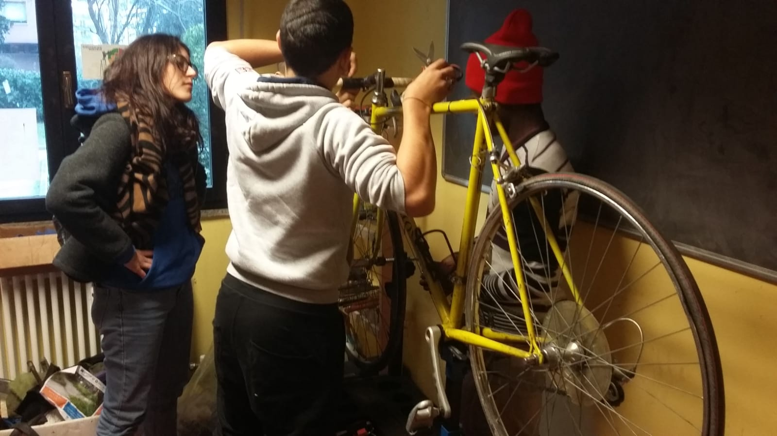

Slide 25
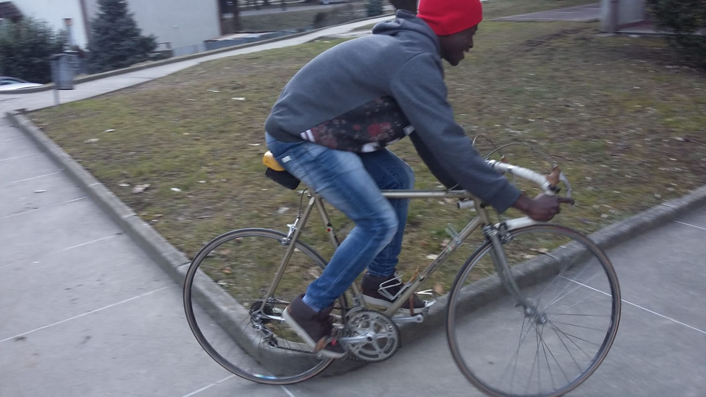

Slide 26
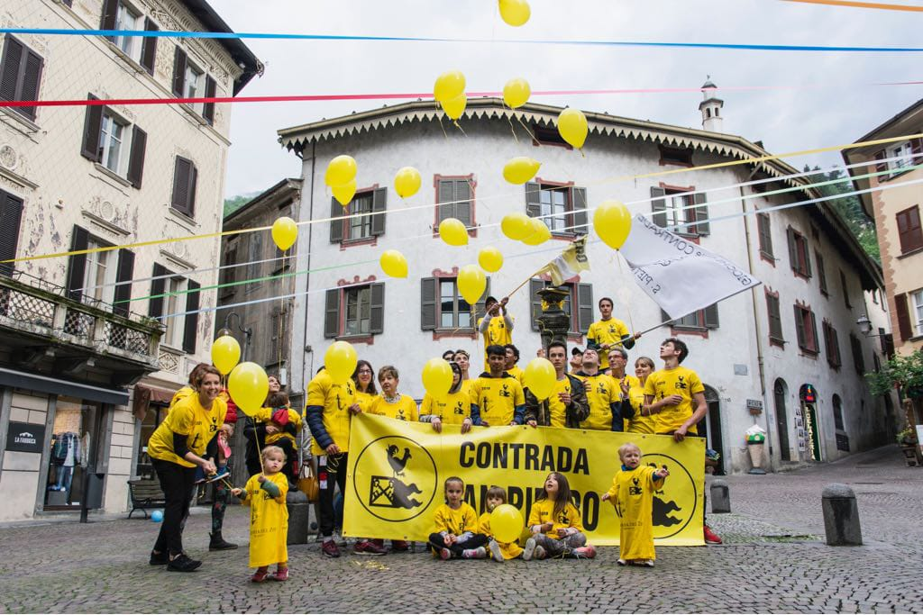

Slide 27
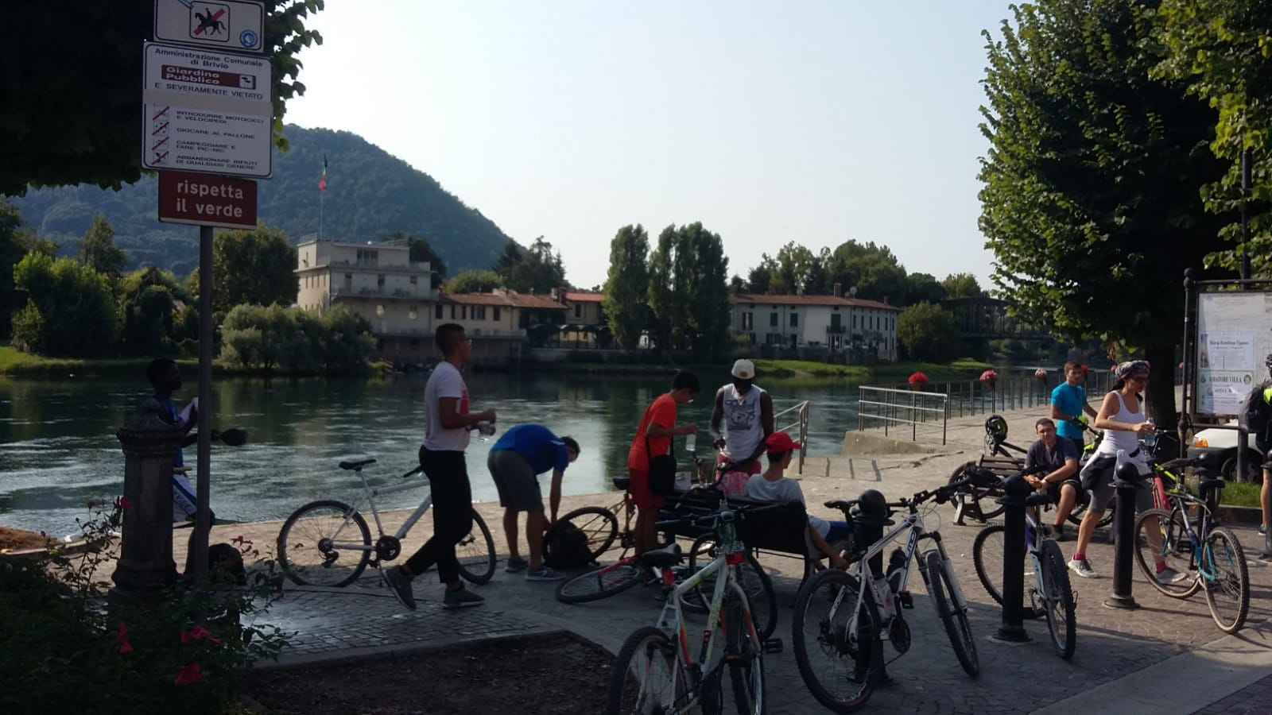

Slide 28
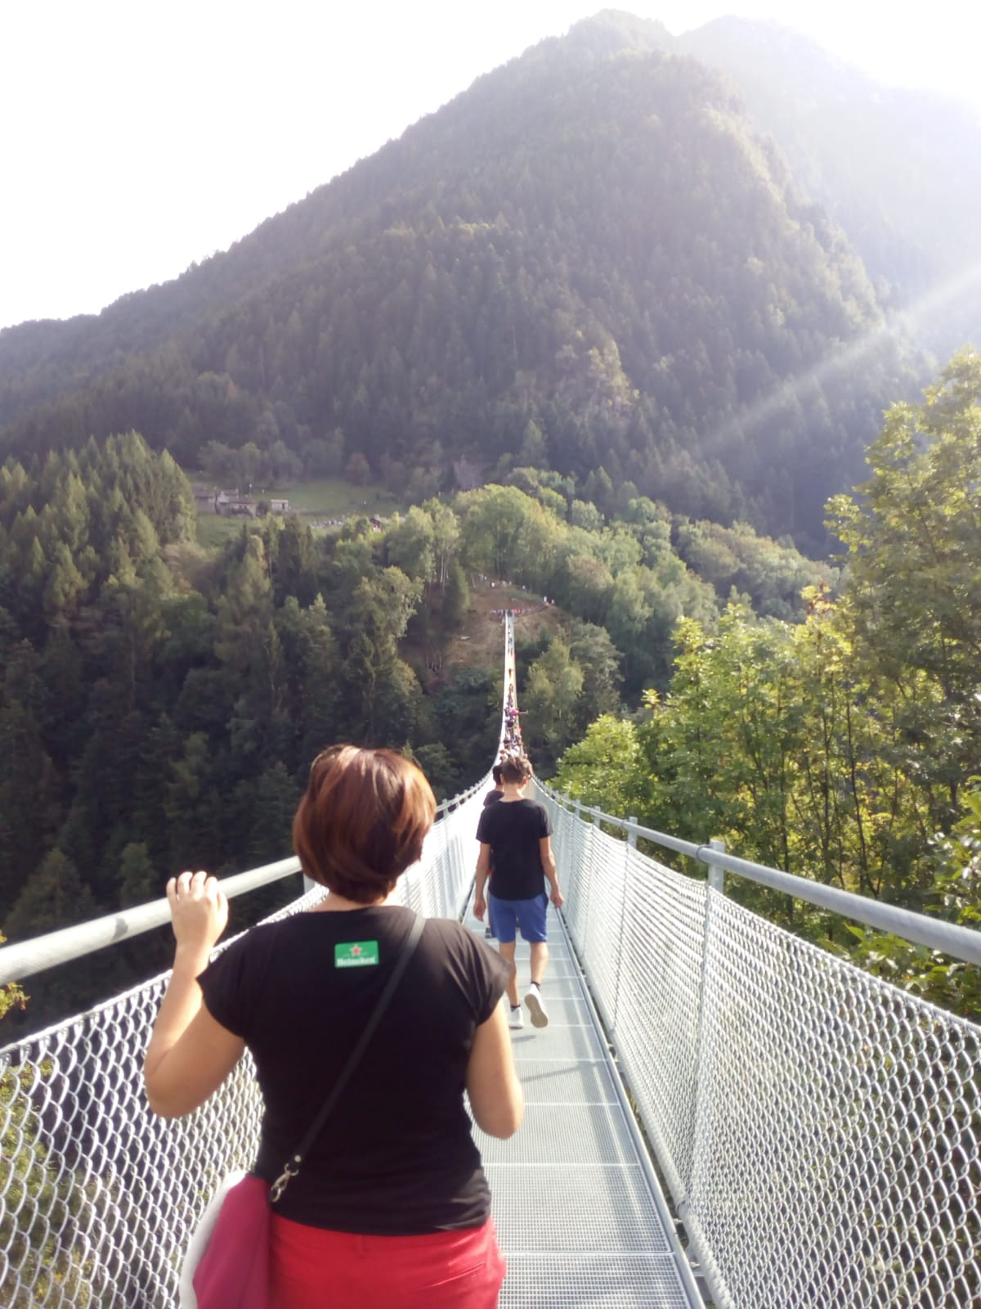
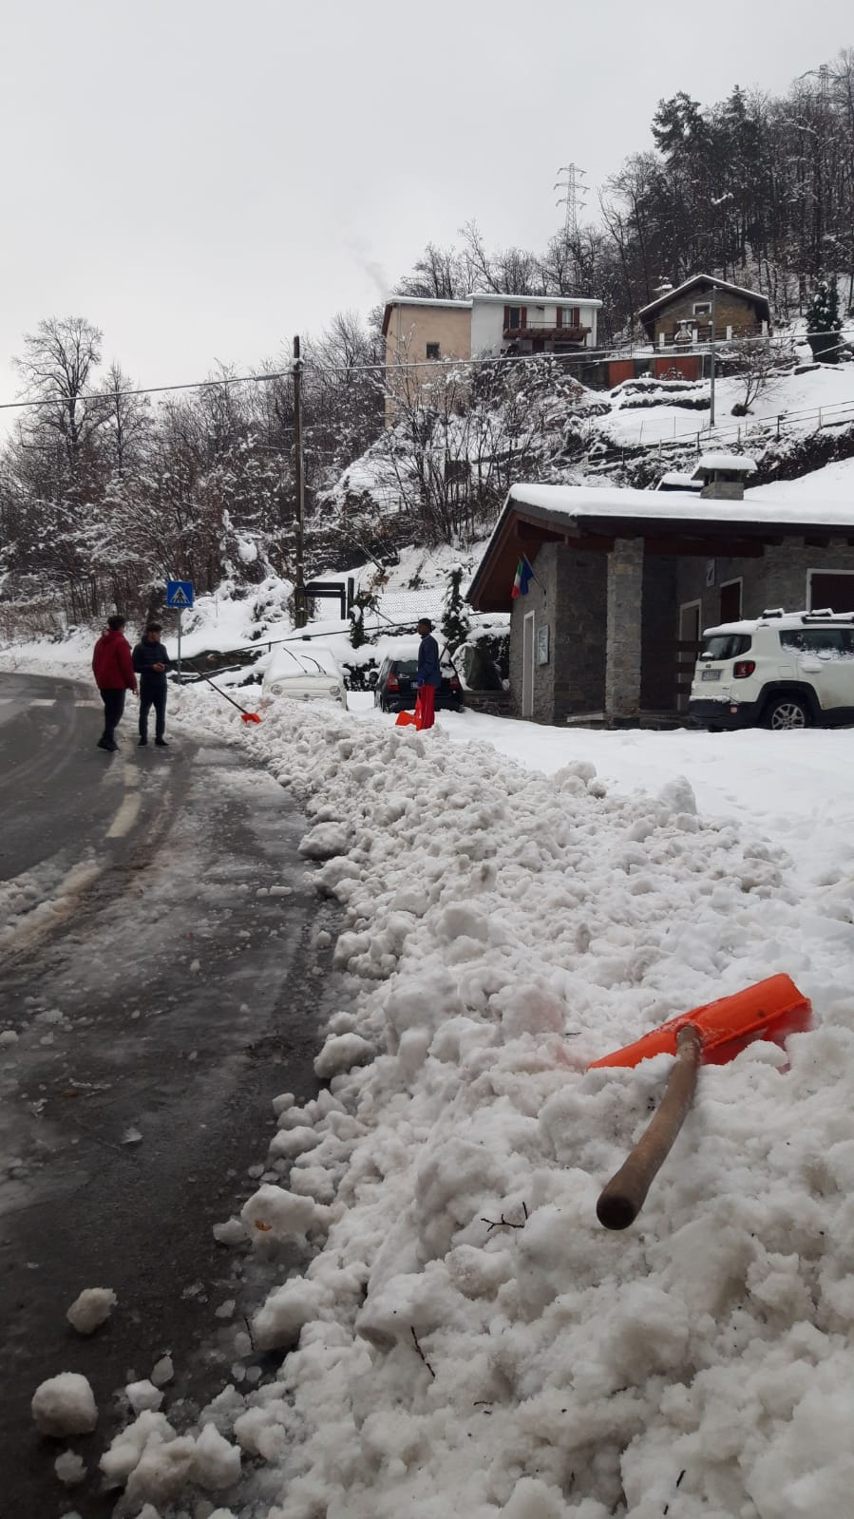

Slide 29
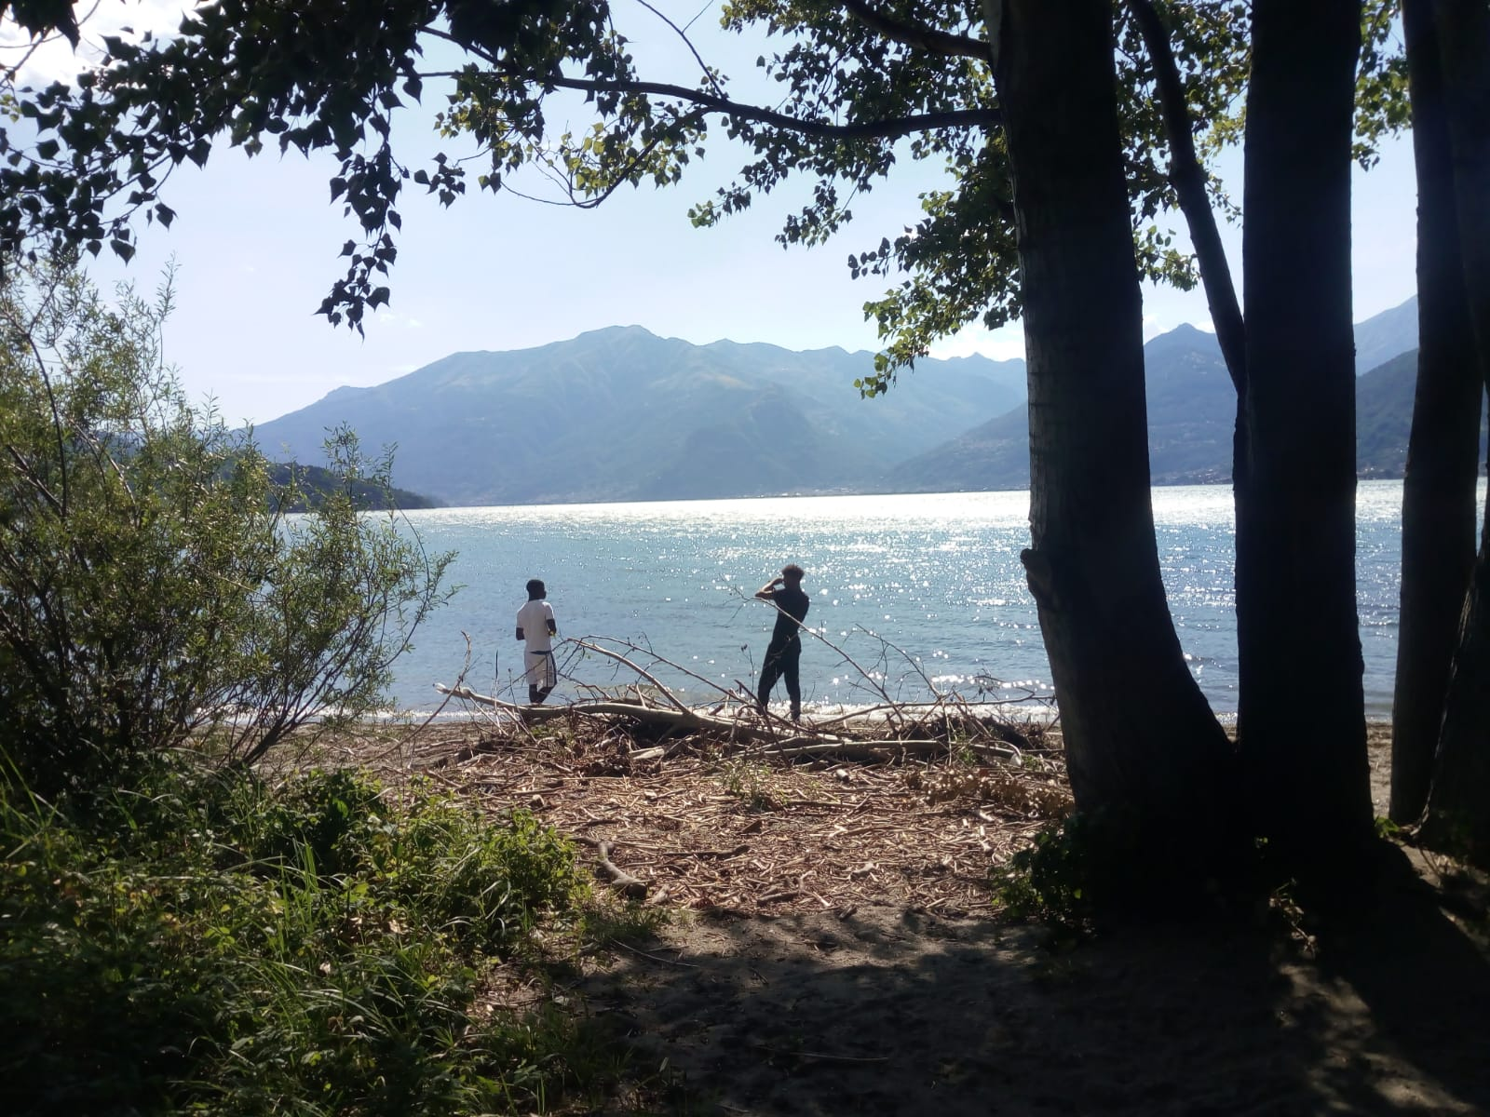

Slide 30
Grazie a tutti per l’attenzione

